Slide 1
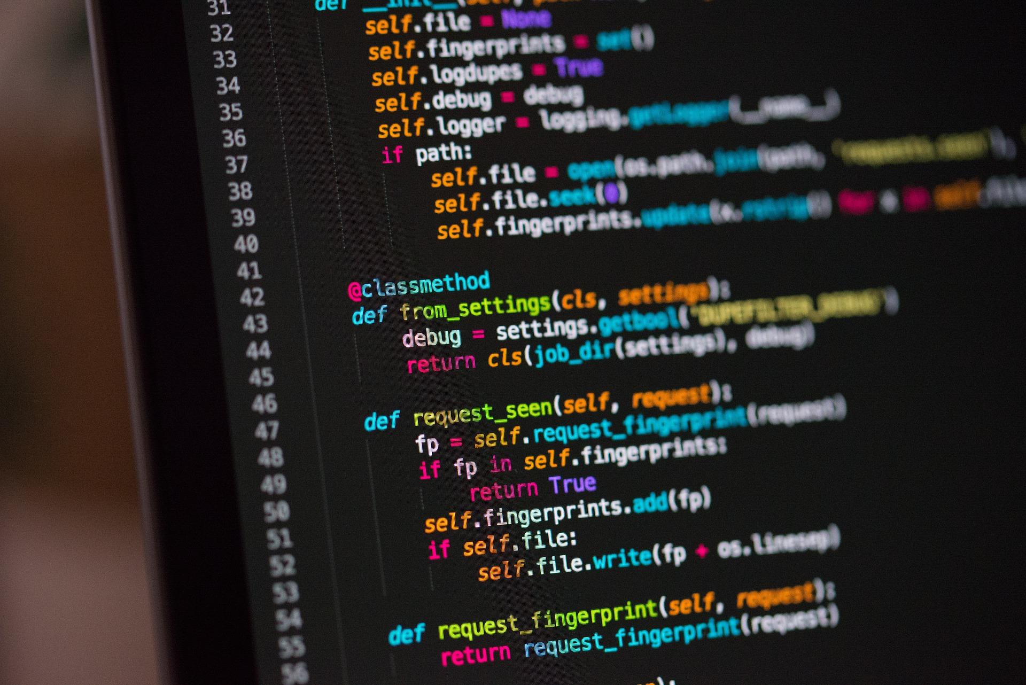
BITCAMP
INTERNET CAFE
MANAGEMENT PROGRAM
Project Started
Since 2020
디지털컨버전스 기반 딥러닝 학습을 이용한 웹 개발자 양성과정

Slide 2

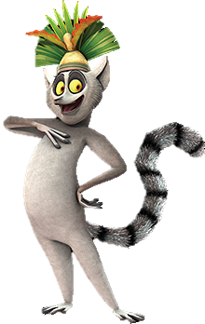

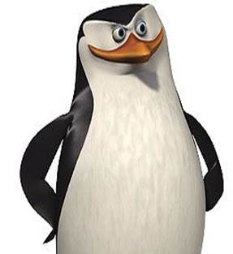



Introduce
Explain
Layout
Technique
Review
Team Name : HAEHOJO
Team Captain
Team Member
Team Member
Team Member
Heo Yu Min
Cha Ji Hyeon
Hong Gi Hyeon
Park Seo Ha

Slide 3
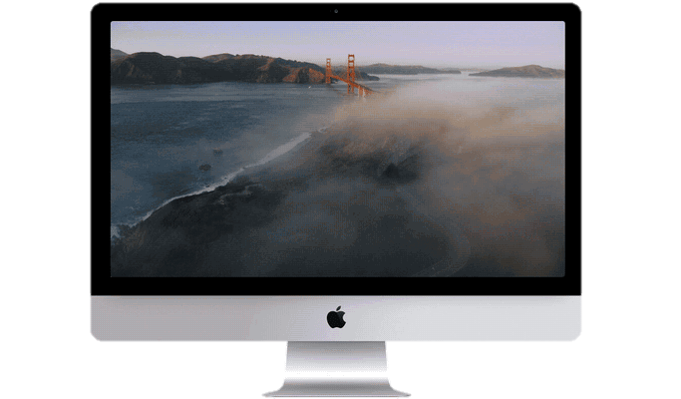
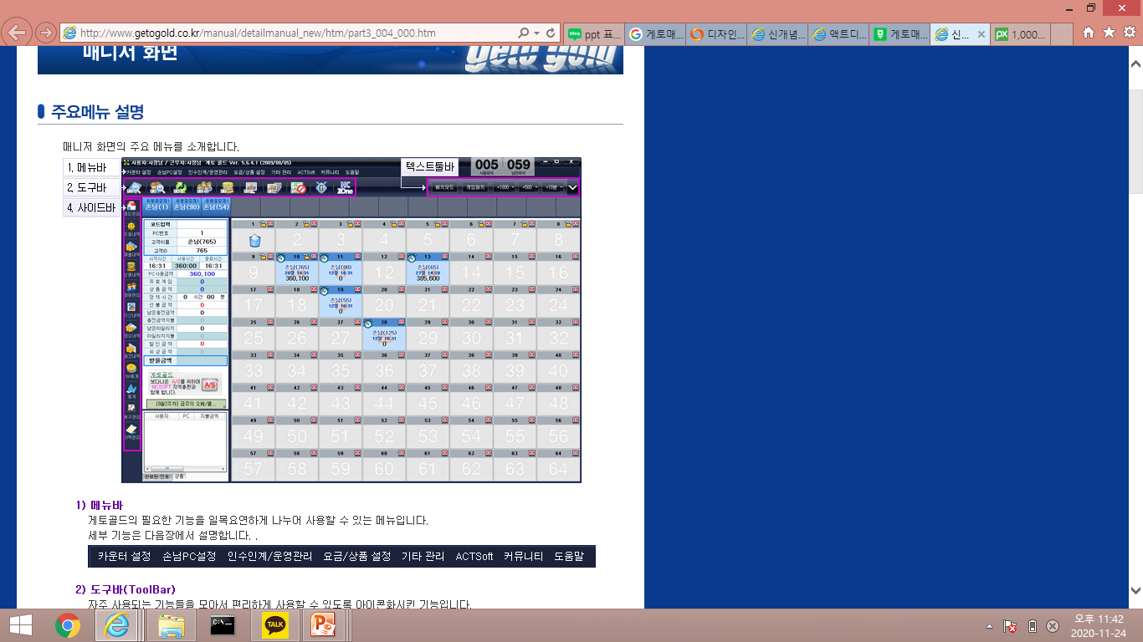
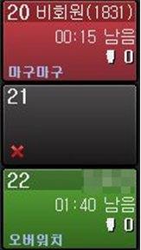
Introduce
Explain
Layout
Technique
Review

Slide 4

Introduce
Explain
Layout
Technique
Review
HOME
FOOD
LOGOUT
1
2
3
4
5
6
7
8
9
10
11
12
13
14
15
16
Seat
17
18
19
20
21
22
23
24
Chatting
25
26
27
28
29
30
31
32
Log
Notes:
HOME 창에는 좌석 이용시간(시작/종료)시간, 좌석자리넘버, 로그창에 이용시간, 채팅창 구현
FOOD 창에는 피씨 이용 요금과 판매 중인 음식 수량 결제 창 구현

Slide 5
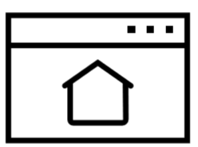



Introduce
Explain
Layout
Technique
Review
Program Technique
Main Funtion
GUI
Button Event
Chatting
Multi Thread
Notes:
주요 기능 main funtion

Slide 6




Introduce
Explain
Layout
Technique
Review
Program Technique
#1
Main Funtion
GUI(Graphical User Interface)
직접 제작한 디자인 소스를 활용
기본적인 UI / UX 디자인 구현
메인 화면 이미지 로딩 및 배치
Notes:
주요 기능 및 특징
GUI graphical user interface
직접 제작한 디자인 소스를 활용하여 기본적인 UI / UX 디자인 구현

Slide 7


Introduce
Explain
Layout
Technique
Review
Program Technique
#2
Main Funtion
BUTTON EVENT
프로그램 로그인/로그아웃
이용시간(시작/종료)
판매 중인 상품 수량 및 요금 정산
Notes:
주요 기능 및 특징
BUTTON EVENT
프로그램 로그인/로그아웃, 이용시간(시작/종료), FOOD 수량 및 정산, 좌석 배치, POPUPMENU

Slide 8

Introduce
Explain
Layout
Technique
Review
Program Technique
#3
Main Funtion
MULTI CHATTING
클라이언트와 서버 간 채팅 기능 구현
Scanner 기능을 통한 User 이름 설정
Notes:
주요 기능 및 특징
MULTI CHATTING
클라이언트 간 멀티 채팅 기능

Slide 9

Introduce
Explain
Layout
Technique
Review
Program Technique
#4
Main Funtion
MULTI CHATTING
좌석 이용 시작/종료 타이머
모든 PC 이용 종료 버튼 구현
Notes:
주요 기능 및 특징
MULTI THREAD

Slide 10
Introduce
Explain
Layout
Technique
Review
Program Technique
Improvement Point
채팅 창 프로토콜 추가
클라이언트를 위한 이용 시간 선택지 부족
후불 요금제 추가
Notes:
개선사항
1.채팅 창 프로토콜 추가
(음식 주문하면 프로토콜 사용해서 서버에 음식 주문 메시지를 뜨게 하고 싶었지만..)
2.클라이언트를 위한 이용 시간의 선택지 부족
(이용시간 만큼 결제 금액 계산하는 것을 하고 싶었지만..)
3.후불 요금제 추가
(버튼 이벤트와 쓰레드를 이용해서 후불 요금제를 실행하고 싶었지만…
시간 부족 및 일손 부족으로 인해 하지 못하였으니 지켜봐달라 앞으로 개선하겠당

Slide 11
Introduce
Explain
Layout
Technique
Review
Heo Yu Min
Cha Ji Hyeon
Hong Gi Hyeon
Park Seo Ha
”
”
“
”
“
“
“
”
미안하고 감사했습니다. 기간 동안 익힌 내용으로
리팩토링해보고, 새로운 프로그램 만들어보도록 하겠습니다핫
미안하고 감사합니다. 다음 프로젝트 때에는
도움이 되는 팀원이 될 수 있도록 노력하겠습니다핫.. ☺
프로젝트를 하면서 배웠던 기능들을 적용할 수
있게 되어서 좋았습니다.
못난 팀장이랑 해줘서 고맙고 수고 많았습니다~!

Slide 12
INTERNAT CAFE MANAGEMENT PROFRAM
Project Started Since 2020
Team Introduce
Team Name : HAEHOJO
Team Captain
Team Member
Team Member
Team Member
Huh Yu Min
Cha Ji Hyeon
Hong Gi Hyeon
Park Seo Ha
Notes:
레이아웃

